Slide 1
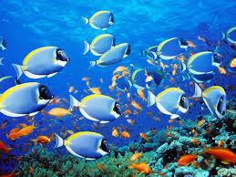
Местообитание и внешнее строение рыб
Учитель биологии
Сыромятникова Т.Я.

Slide 2
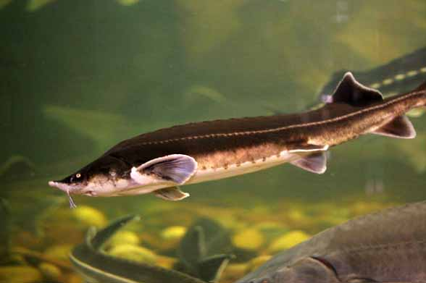
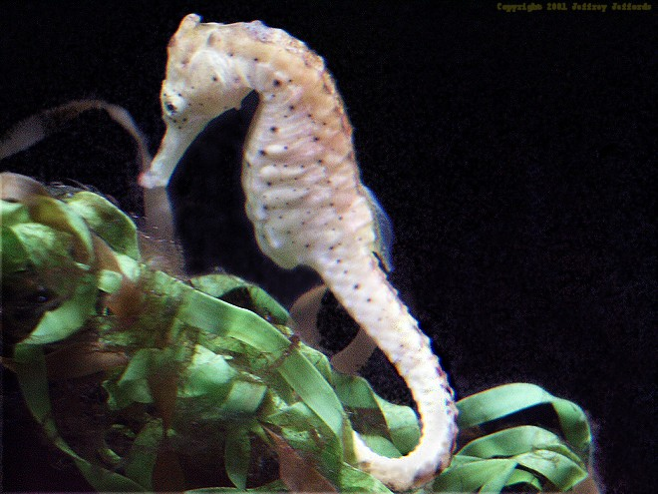
МЕСТООБИТАНИЕ И ВНЕШНЕЕ СТРОЕНИЕ РЫБ
Рыбы - это одни из самых древних позвоночных животных, они обитают на Земле уже миллионы лет. За это время рыбы приспособились к жизни в разной воде – пресной, соленой, теплой, холодной, на глубине и на мелководье

Slide 3
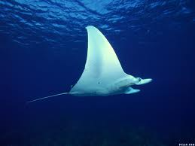
Морские рыбы
СКАТ «МОРСКОЙ ДЬЯВОЛ» ИЛИ МАНТА. Его масса составляет около 1,5 тонн, его туловище шириной до 6,5 м. Это самый большой размах плавников у рыб. Самка ската рождает только одного детеныша. Длина «малыша» может быть больше 1 м, а масса – около 10 кг. Обитает скат в тропических океанических водах.

Slide 4
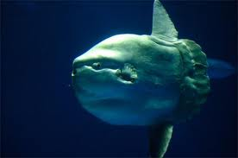
Морские рыбы
В тропических водах обитает РЫБА-ЛУНА. Это самая крупная рыба.
Часто можно увидеть луну-рыбу, лежащую на боку на поверхности воды. Взрослая луна-рыба — плохой пловец, неспособный преодолеть сильное течение. Питается планктоном, а также кальмарами, личинками угрей и медузами. Луна-рыба – самая плодовитая рыба: одна самка может вымётывать до 300 млн. икринок, однако численность её невелика.

Slide 5
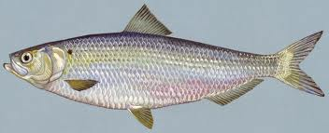
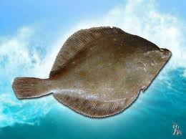
Морские рыбы
На дне морей и океанов живет КАМБАЛА. Она отличается сильно сплющенным телом и расположением глаз на одной стороне. Достигает длины 50–60 см, максимальный известный вес около 7 кг.
ОКЕАНИЧЕСКАЯ СЕЛЬДЬ – рыба средних размеров, в длину достигает 35 см. Встречается в северных морях: Баренцевом и Белом. Тело сельди сжато с боков и имеет обтекаемую форму. Благодаря такой форме тела сельдь быстро плавает. Собираясь в огромные стаи (косяки), состоящие из сотен тысяч рыб, сельди держатся в верхних слоях воды.

Slide 6
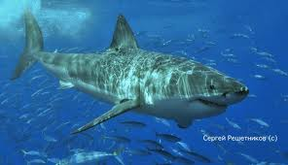
Морские рыбы
В морях и океанах обитают более 450 видов АКУЛ.
От глубоководной мелкой акулы, длина которой 17 см, до китовой акулы, длина которой 20 м.
Самые известные акулы: акула-молот, белая акула, гренландская, тигровая, рифовая и др.
Большинство акул хищники, но есть 3 вида акул (китовая, гигантская и большеротая), которые питаются планктоном, кальмарами, мелкими рыбками.

Slide 7
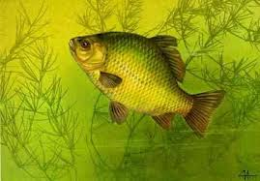
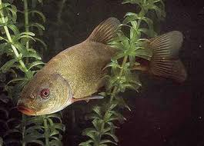
Пресноводные рыбы
ЛИНЬ. Короткое, высокое и толстое тело линя покрыто мелкой плотно прилегающей чешуёй и густым слоем слизи. Название своё линь получил за способность менять окраску тела на воздухе. Линь предпочитает держаться в тихих, заросших мягкой подводной растительностью заливах рек, протоках со слабым течением.
КАРАСЬ. Тело карася высокое с толстой спиной, умеренно сжатое с боков. Чешуя крупная и гладкая на ощупь. Питаются караси растительностью, мелкими беспозвоночными. Обитают исключительно в болотистых и низменных озёрах и реках.

Slide 8
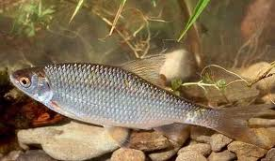
Пресноводные рыбы
ПЛОТВА (ЧЕБАК) обитает на мелководье. Держится обычно стаями в местах со слабым течением под защитой коряг, свисающих деревьев или водной растительности. При этом в стае средних и мелких рыб могут быть и единичные крупные экземпляры. Мелкая и средняя рыба не пуглива.

Slide 9
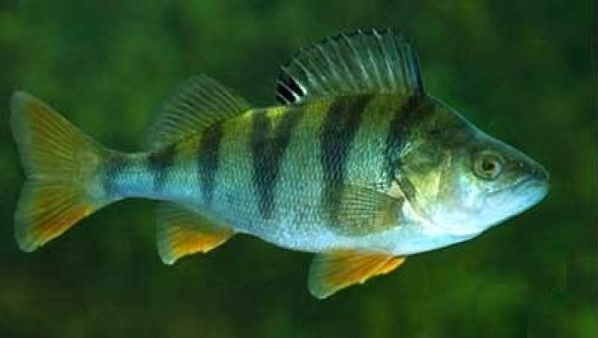
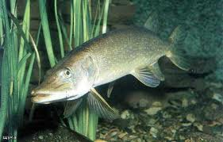
Пресноводные рыбы
РЕЧНОЙ ОКУНЬ живет в озерах и реках с чистой водой. Питается речной окунь мелкими рыбешками, иногда поедает свою молодь. От врагов его спасает окраска и защищает колючий спинной плавник, который он расправляет в момент опасности.
ЩУКА живет в озерах и прудах со стоячей водой или в реках с медленным течением. Щука – хищник, ее добычей становятся рыбы, лягушки и даже утки. Широкая пасть, по краям покрытая острыми загнутыми назад зубами, крепко держит схваченную добычу. Как и речной окунь, щука не пережевывает добычу, а проглатывает ее целиком.

Slide 10
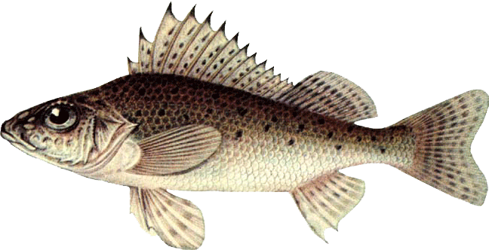
Внешнее строение рыб
Тело рыбы состоит из головы, туловища и хвоста. У большинства рыб тело имеет обтекаемую форму.
Снаружи оно покрыто чешуей. Органы передвижения у рыбы – плавники, парные и непарные.

Slide 11
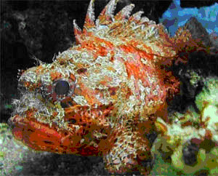
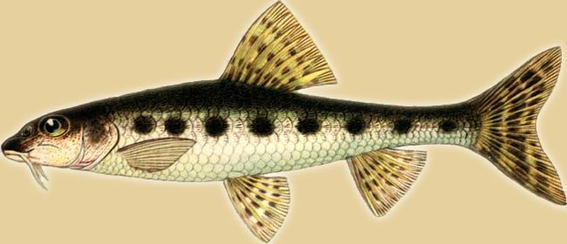
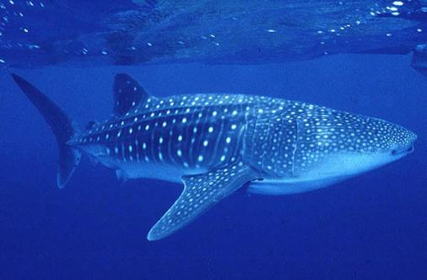
Окраска рыб
ПЕСКАРЬ
СКОРПЕНА
КИТОВАЯ АКУЛА

Slide 12
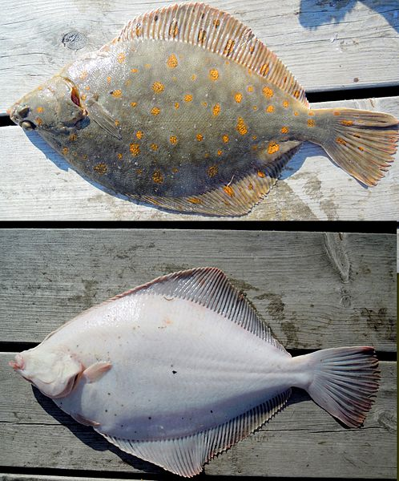
Окраска рыб
У рыб, живущих на дне, верхняя сторона тела значительно темнее нижней, а нижняя сторона обычно светлая.

Slide 13
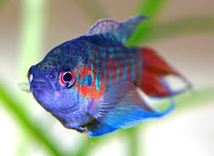
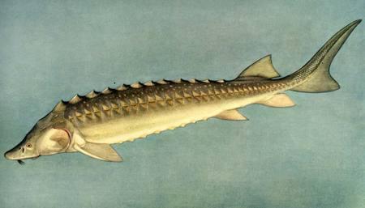
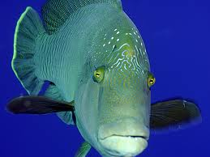
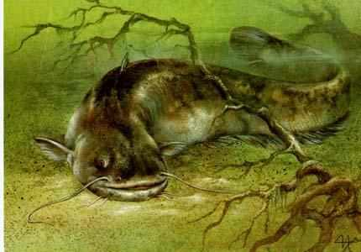
Органы чувств у рыб

Slide 14
Органы чувств рыб

Slide 15
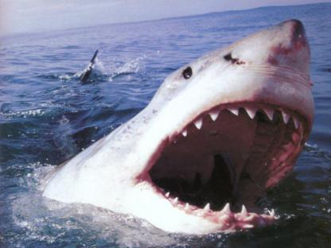
Огромные размеры этой акулы (она иногда достигает в длину 8 м, а весит больше 2 тонн), ее устрашающая пасть, усаженная рядами острых зубов, наводит страх на всех, кто видит в волнах приближающийся треугольный плавник белой акулы.
Самая устрашающая
рыба
Белая акула

Slide 16
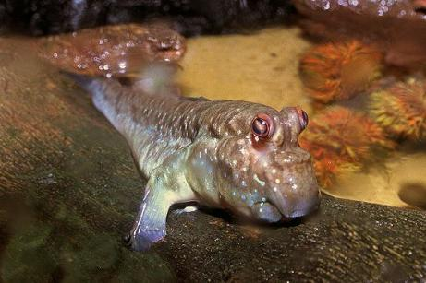
Илистый прыгун - это уникальная рыба, которая может жить как в воде, так и на суше. Она способна поглощать кислород через влажную кожу. С помощью плавников прыгун взбирается на ветки деревьев и прикрепляется к ним присосками.
"Сухопутная рыба"
Илистый прыгун

Slide 17
Скорпена уродлива до такой степени, что напоминает скорее камень или пучок водорослей, чем рыбу. Но именно это сходство позволяет ей оставаться незамеченной на дне и нападать на свою добычу совершенно внезапно.
Самая уродливая
рыба
Скорпена

Slide 18
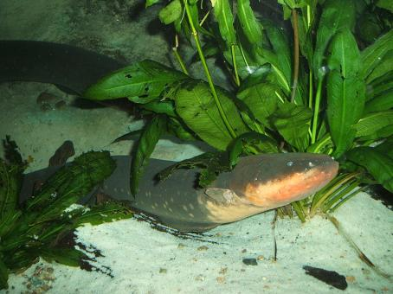
Электрический угорь- уникальная рыба. Которая способна вырабатывать электричество. Напряжение в электрических разрядах угря может достигать 650 вольт, а это в три раза больше, чем напряжение в нашей обычной электросети!
Самая электрическая
рыба
Электрический угорь

Slide 19
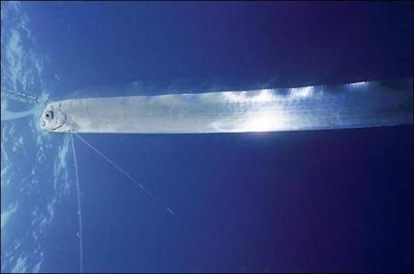
Сельдяной король может достигать в длину 8 м! У этой рыбы есть еще одно название- рыбы- весло. Возможно, сельдяной король получил его за плоскую. Похожую на весло форму тела.
Самая длинная
рыба
Сельдяной король

Slide 20
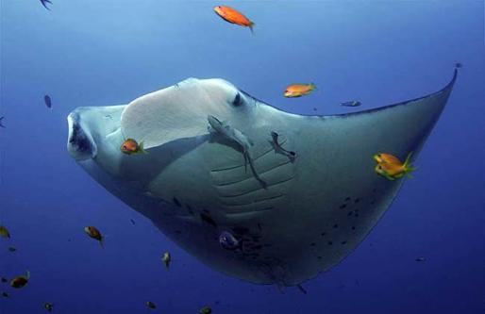
Манта - скат огромных размеров. Размах ее «крыльев» достигает 7 м, но эта рыба не агрессивна и питается в основном рачками и мелкой рыбешкой. Манта плавает, взмахивая своими плавниками как крыльями. И со стороны кажется, будто онп летает в воде.
Самый большой
размах плавников
Скат
манта

Slide 21
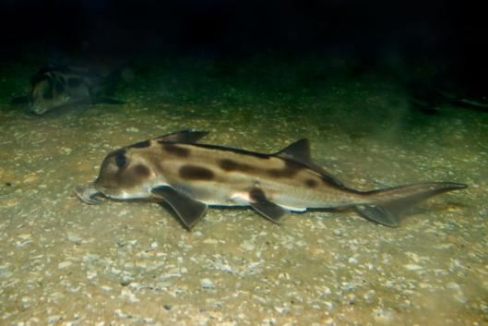
Рыба - слон обладает самым большим головным мозгом среди рыб. Соотношение между размером самой рыбы и размером ее головного мозга такое же, как у человека, да и на самом деле рыба - слон кажется довольно умной.
Самый большой
мозг
Рыба –
слон

Slide 22
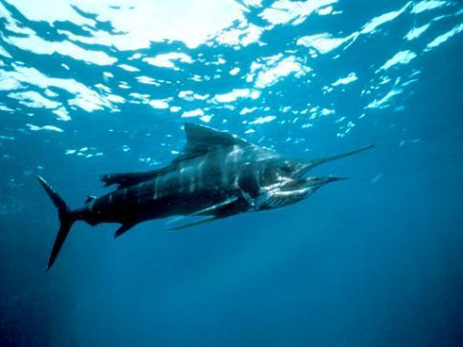
Рыба- парус может развивать скорость до 80 км/ ч, больше, чем атомная подводная лодка! Когда рыба- парус плывет так быстро. Она особым образом изгибает свое тело, чтобы сопротивление воды было минимальным.
Самая быстрая
рыба
Рыба –
парус

Slide 23
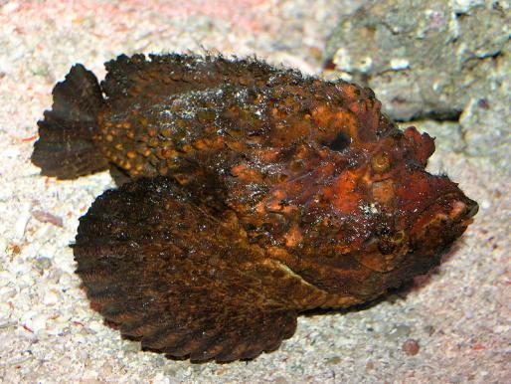
Это одна из самых ядовитых рыб в мире. Шипы на спинном плавнике рыбы содержат сильный яд, который попадает в тело жертвы при уколе. Эту рыбу увидеть очень сложно, потому что она все время неподвижно лежит в зарослях кораллов, прекрасно сливаясь с грунтом.
Самая ядовитая
рыба
Рыба –
камень

Slide 24
Китовая акула - самая большая рыба в мире. В длину она достигает 14 м, а весит более 12 тонн, больше, чем 10 автомобилей. Окраска у нее очень забавная- в белую крапинку на сине- зеленом фоне.
Самая большая
рыба
Китовая акула

Slide 25
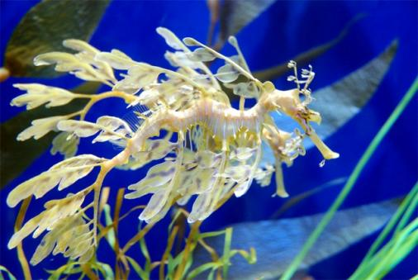
Конька –тряпичника можно смело назвать самой элегантной из всех рыб- его плавники похожи на изысканную бахрому из листьев и водорослей. Это помогает ему скрываться от врагов.
Самая элегантная
рыба
Конек- тряпичник

Slide 26
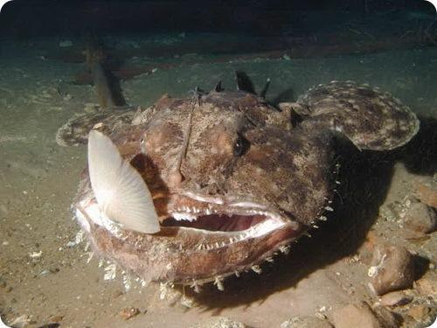
Морской черт обитает на глубинах более 1500 м. Может быть, он живет и в более глубоких местах, только человек туда добраться не может из- за огромного давления воды.
Самая глубоководная
рыба
Морской
черт

Slide 27
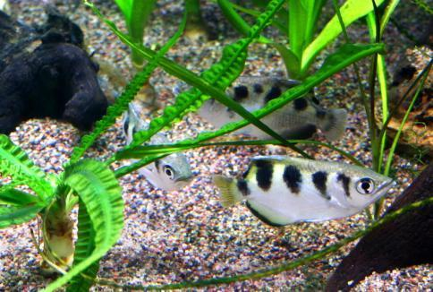
Брызгун- самый настоящий чемпион по стрельбе среди рыб. Он выплевывает в воздух струю воды настолько точно и сильно, что сбивает насекомых, обитающих на нависающей над водой листве. Брызгун может попасть даже в насекомое, которое пролетает над водой на высоте 3 метров!
Рыба-снайпер
Брызгун

